Slide 1
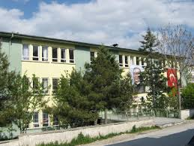
TC BURDUR VALİLİĞİ Nuriye Mehmet Nuri Velicangil İlkokulu
1990

Slide 2
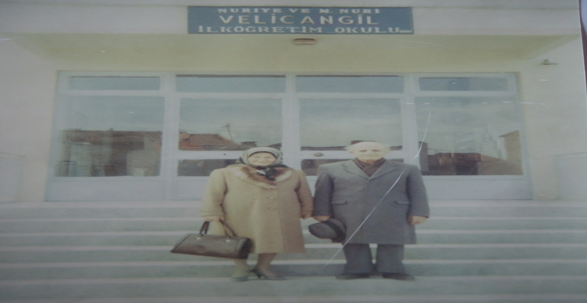
OKULUMUZ ADINDAN DA ANLAŞILDIĞI GİBİ
OKULUMUZUN TARİHÇESİ
BURDURLU HAYIRSEVER,HAMİYETLİ VE EŞRAFLI AİLELERİNDEN
RAHMETLİ HACI NURİYE VE HACI MEHMET NURİ VELİCANGİL İSİMLİ VATANDAŞLARIMIZ TARAFINDAN YAPTIRILMIŞTIR.

Slide 3
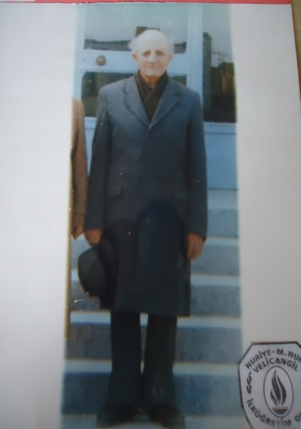
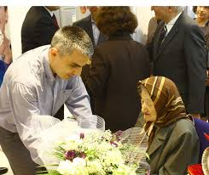
NURİYE-MEHMET NURİ VELİCANGİL
Hayırsever Mehmet Nuri Velicangil ; 1913 yılında Burdur’da doğmuş. Ortaokul mezunu olduktan sonra iş hayıtına atılmıştır.1973 yılında makarna fabrikası kurmuş . İş hayatında başarılar göstermiştir. 1990 yılında eşi ve kendi adını taşıyan Burdur Merkez Nuriye Mehmet Nuri Velicangil İlkokulunu yaptırmıştır. Rahmetli hayırsever Mehmet Nuri Velicangil 1995 yılında vefat etmiştir.
Hayırsever Nuriye Velicangil: 1920 yılında Tefennide doğmuş. 1934 yılında Mehmet Nuri Velicangil ile evlenmiştir. Uğur,Hamdi,Nurcihan isminde 3 çocukları olmuştur. 1990 yılında eşi ve kendi adını taşıyan Burdur Merkez Nuriye Mehmet Nuri Velicangil İlkokulunu yaptırmıştır.
1995 yılında eşi Mehmet Nuri ,çocukları Uğur ve Nurcihan vefat etmişlerdir.1995 yılında vefat eden kızı Nurcihan anısına Budur Merkez Öğretmenevi Nurcihan Velicangil Konferans salonunu yaptırmıştır.Rahmetli hayırsever Nuriye Velicangil 2012 yılında Burdurda vefat etmiştir.

Slide 4
OKULUMUZUN İSMİ
OKULUMUZUN ADI MİLLİ EĞİTİM BAKANLIĞI İLKÖĞRETİM GENEL MÜDÜRLÜĞÜNÜN
703,3 İLKÖĞRETİM OKULLARI ŞUBE MÜDÜRLÜĞÜNÜN
10 EYLÜL 1990 TARİH VE 21536 SAYILI VE 21436 NOLU SIRA ÇİZELGESİNİN 73. SIRASINDA YER ALARAK ONAYLANMIŞTIR.

Slide 5
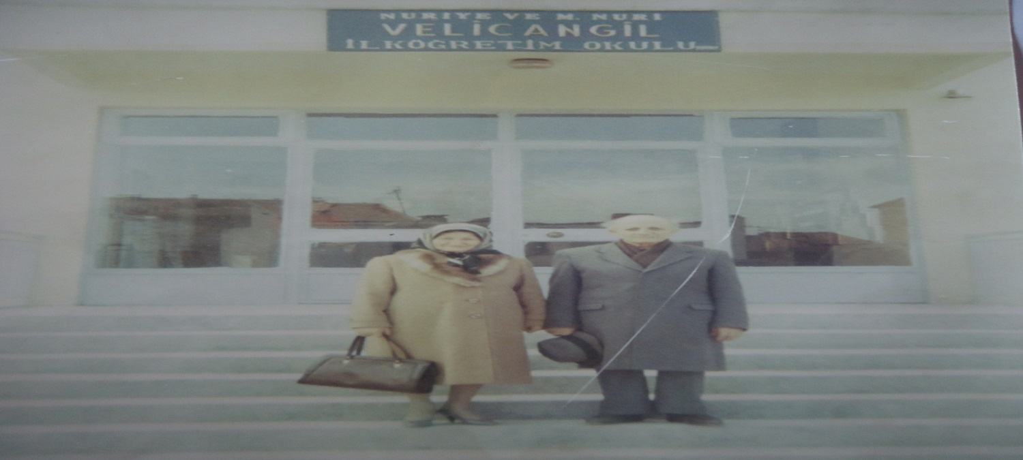
OKULUMUZUN TARİHÇESİ
OKULUMUZ 1990 -1991 YILINDA
NURİYE – MEHMET NURİ VELİCANGİL
ADI İLE EĞİTİM VE ÖĞRETİM FALİYETLERİNE
17 EYLÜL 1990 PAZARTESİ GÜNÜ BAŞLAMIŞTIR.

Slide 6
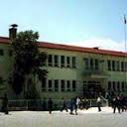
OKULUMUZ BİNASI
OKULUMUZDA 1 MÜDÜR ODASI, 1 MÜDÜR YARDIMCISI ODASI, 1 ÖĞRETMENLER ODASI, 1 MEMUR ODASI,, 1 ARŞİV ODASI, 1 HİZMETLİ ODASI, 1 BİLİŞİM TEKNOLOJİLERİ SINIFI VE 14 DERSLİK BULUNMAKTADIR. OKULUMUZ 6500 METREKARELİK ALANA SAHİPTİR.

Slide 7
EĞİTİM-ÖĞRETİM FAALİYETİ
2014-2015 EĞİTİM ÖĞRETİM YILINDA
Anasınıfı: 2 şube, 27 öğrenci
1.Sınıf: 3 Şube, 43 öğrenci
2.Sınıf: 2 Şube, 40 öğrenci
3.Sınıf: 4 Şube, 81 öğrenci
4.Sınıf: 2 Şube, 48 öğrenci
TOPLAM :239 Öğrenci eğitim görmektedir.

Slide 8
OKULUMUZ PERSONEL DURUMU
2014-2015 EĞİTİM-ÖĞRETİM YILINDA
2 Kadrolu Hizmetli
2 İşkur Sözleşmeli Hizmetli
2 Anasınıfı Öğretmeni
11 Sınıf Öğretmeni
2 Branş Öğretmeni
1 Müdür Yardımcısı , 1 Okul Müdürü
Toplam:21 personel görev yapmaktadır.

Slide 9
Rahmetli Hayırseverler NURİYE-MEHMET NURİ VELİCANGİL (Rahmetle Anıyoruz)

